Slide 1

مرحبا بكم

Slide 2

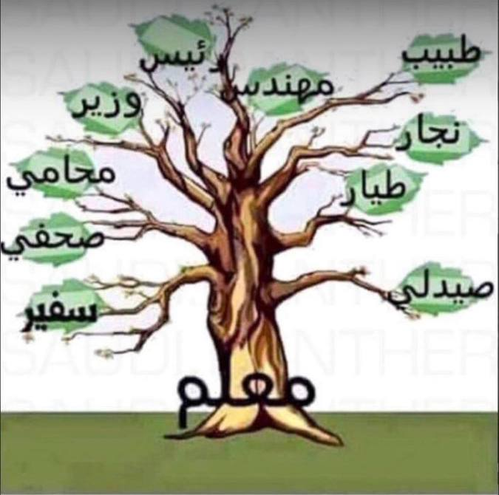
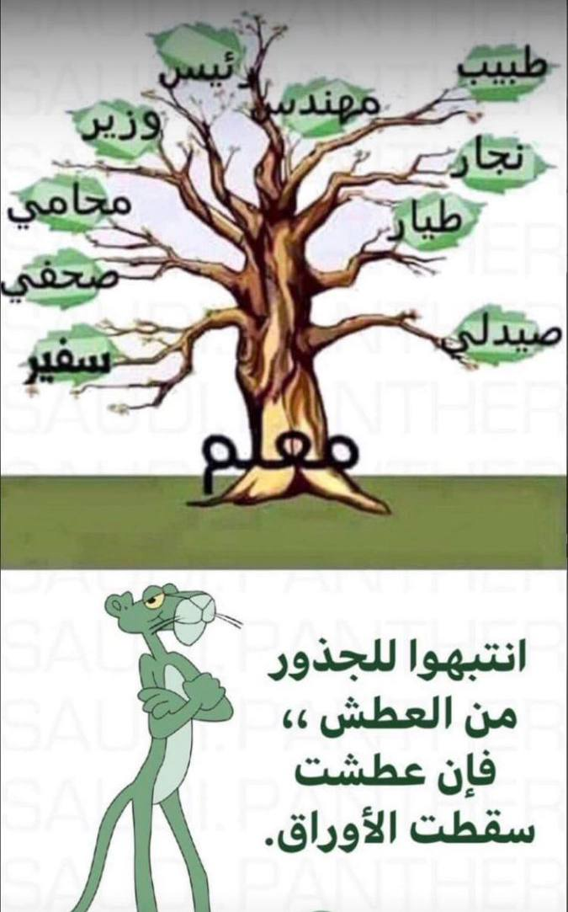
تأملي الصورة .. وعلقي ..
اشراقة الصباح
﴿ كما أرسلنا فيكم رسولا منكم يتلو عليكم آياتنا ويزكيكم ويعلمكم الكتاب والحكمة ويعلمكم ما لم تكونوا تعلمون ﴾
المعلم لو عرفنا قدره:
هو قاعدة العلوم والمهن كلها منه تنطلق ..

Slide 3

شاهدي مقطع الفيديو واستنتجي ..
عنوان الوحدة ؟
وما لفائدة من دراسة هذه الوحدة ؟
Notes:
https://youtu.be/OhdZTtEWD8g

Slide 4
الوحدة الأولى
علم البيانات
الدرس الأول : البيانات والمعلومات والمعرفة

Slide 5
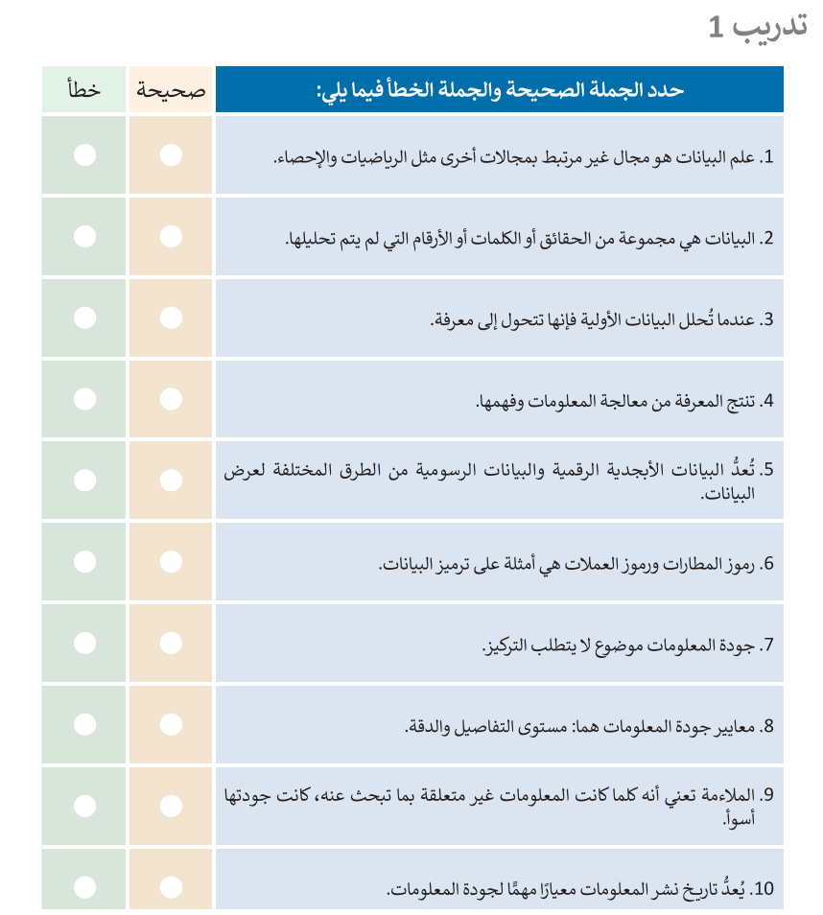


قومي بفتح الكتاب على التدريب الأول ص 21
وحلي فقرات التدريب بالقلم الرصاص ..
تقويم قبلي .. 3د

Slide 6
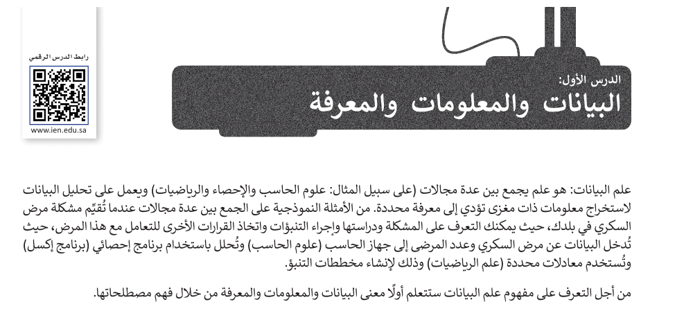
Notes:
https://youtu.be/OhdZTtEWD8g

Slide 7


أهداف الدرس :
البيانات
المعلومات
المعرفة
أنواع البيانات
عرض البيانات
ترميز البيانات
جودة المعلومات

Slide 8


رقم النشاط | 1 | موضوع النشاط | التعرف على البيانات والمعلومات والمعرفة
مدة النشاط | 15د | نوع النشاط | فردي
باستخدام استراتيجية ( المشاهدة الفعالة ) شاهدي المقطع التالي بتركيز ومن خلاله استنتجي تعريف البيانات والمعلومات والمعرفة ؟ الاختلاف بين البيانات والمعلومات ؟ الاختلاف بين المعلومات والمعرفة ؟ ماذا يأتي بعد المعرفة ؟ (إثارة فكر )
Notes:
https://youtu.be/qTVRs1wTwho

Slide 9


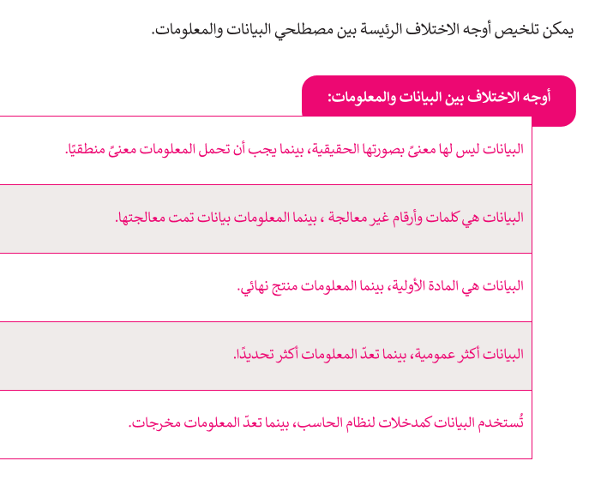
Notes:
https://youtu.be/OhdZTtEWD8g

Slide 10
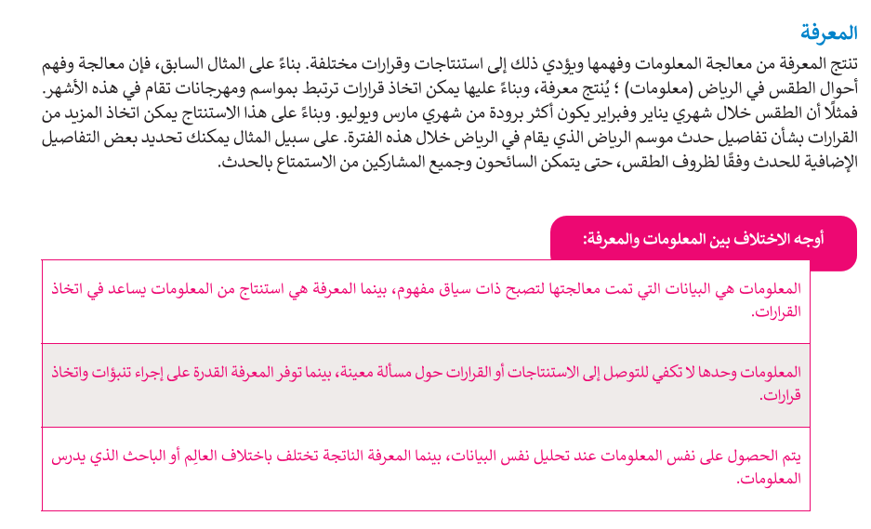
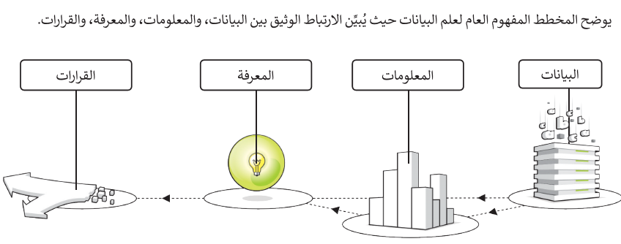


سؤال ( إثارة فكر ) هل استطيع اتخاذ قرار من البيانات ؟؟ او من المعلومات ؟؟ فسري إجابتك ..؟؟
Notes:
https://youtu.be/OhdZTtEWD8g

Slide 11
أهداف الدرس :
البيانات
المعلومات
المعرفة
أنواع البيانات
عرض البيانات
ترميز البيانات
جودة المعلومات

Slide 12

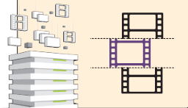

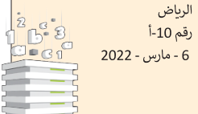
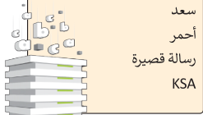
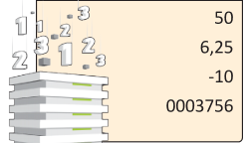







رقم النشاط | 2 | موضوع النشاط | أنواع البيانات
مدة النشاط | 5د | نوع النشاط | جماعي
باستخدام استراتيجية ( قراءة الصور ) استنتجي أنواع البيانات ؟
Notes:
https://youtu.be/qTVRs1wTwho

Slide 13
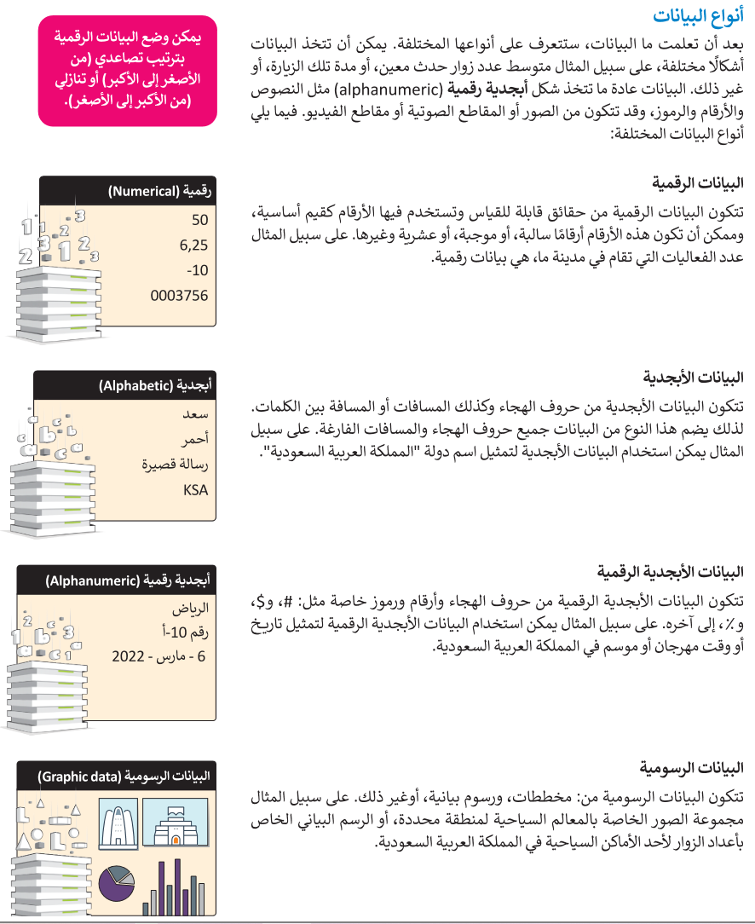
Notes:
https://youtu.be/OhdZTtEWD8g

Slide 14
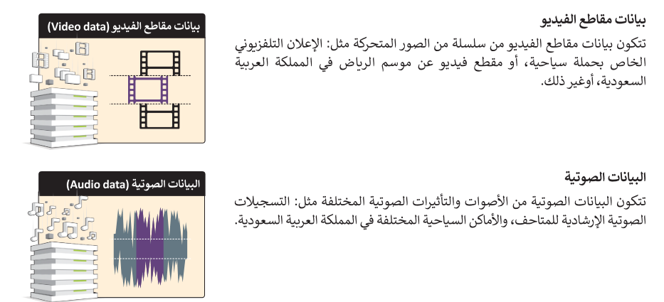
Notes:
https://youtu.be/OhdZTtEWD8g

Slide 15
أهداف الدرس :
البيانات
المعلومات
المعرفة
أنواع البيانات
عرض البيانات
ترميز البيانات
جودة المعلومات

Slide 16
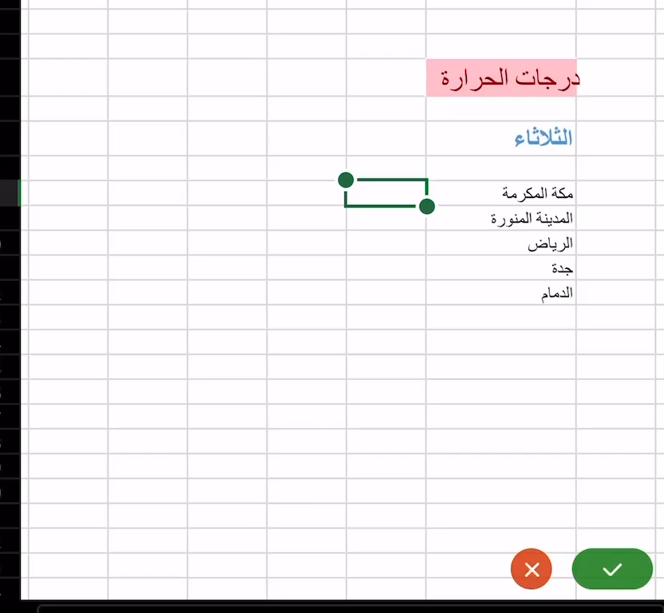
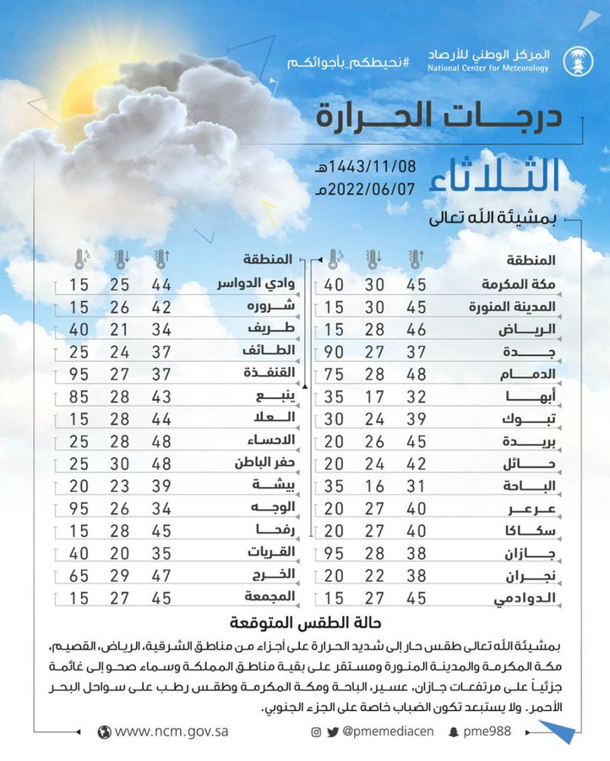
رقم النشاط | 3 | موضوع النشاط | أنواع البيانات
مدة النشاط | 3د | نوع النشاط | فردي
باستخدام استراتيجية ( الحوار والمناقشة ) ما لفرق بين البيانات الثابتة والبيانات المتغيرة من خلال ما يعرض عليك ؟
Notes:
https://youtu.be/qTVRs1wTwho

Slide 17
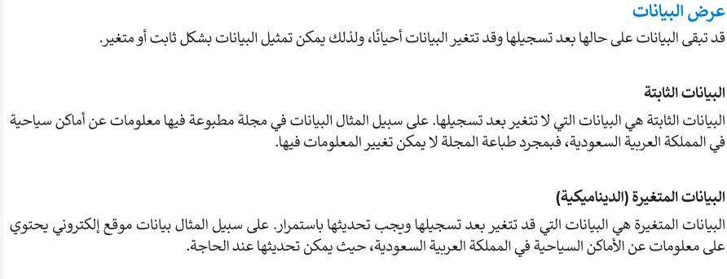
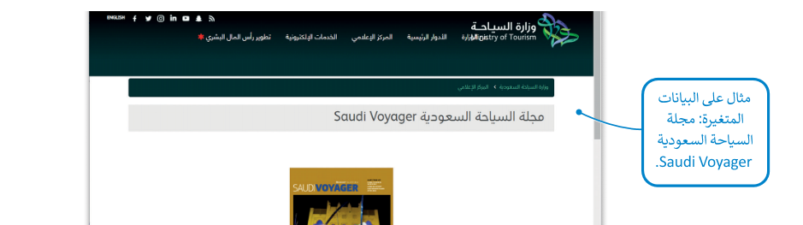
Notes:
https://youtu.be/OhdZTtEWD8g

Slide 18
أهداف الدرس :
البيانات
المعلومات
المعرفة
أنواع البيانات
عرض البيانات
ترميز البيانات
جودة المعلومات

Slide 19















رقم النشاط | 4 | موضوع النشاط | ترميز البيانات
مدة النشاط | 8د | نوع النشاط | جماعي
باستخدام استراتيجية ( الحوار والمناقشة - قراءة الصور ) ما لمقصود بترميز البيانات ؟ ماهي اشكال ترميز البيانات ؟
سؤال ( إثارة فكر ) هل تستطيعين تفسير الأرقام الموجودة على الرموز الشريطية .. ؟؟
Notes:
https://youtu.be/qTVRs1wTwho

Slide 20
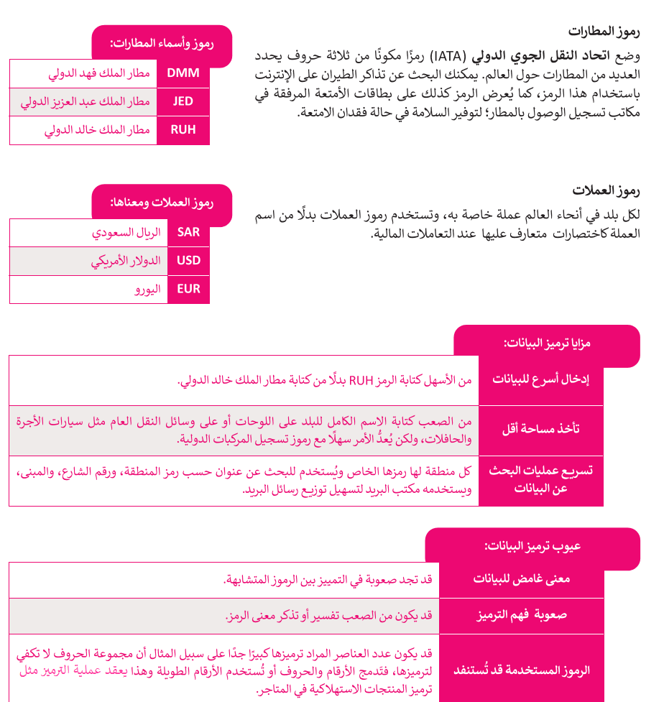

Slide 21


Slide 22
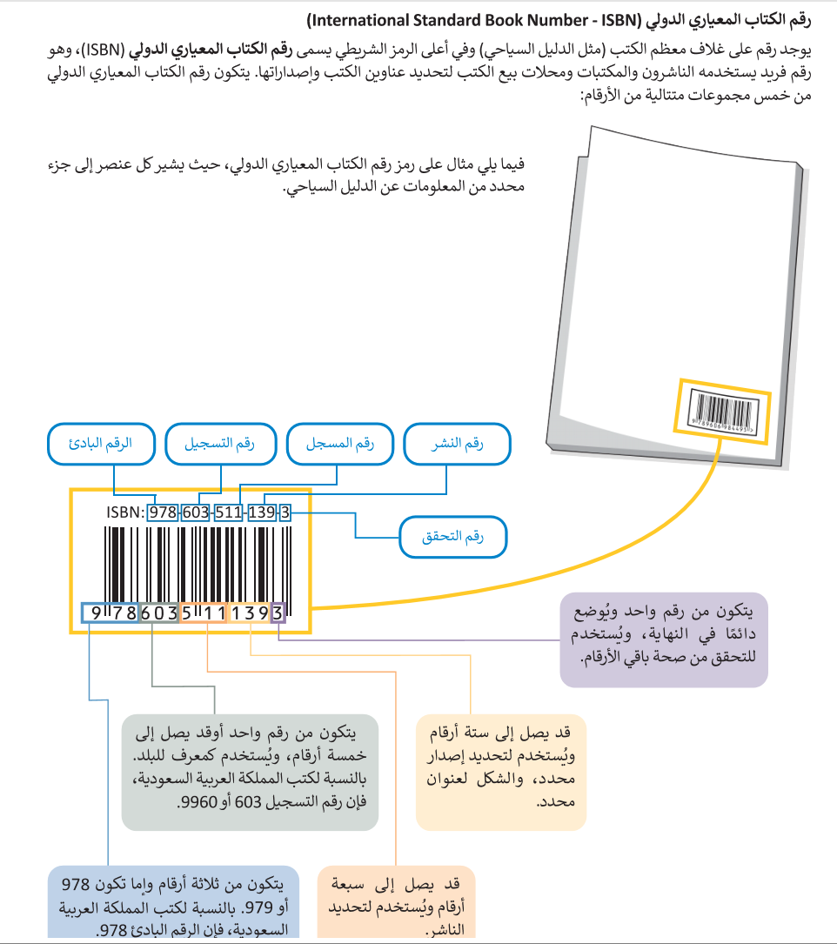

Slide 23
أهداف الدرس :
البيانات
المعلومات
المعرفة
أنواع البيانات
عرض البيانات
ترميز البيانات
جودة المعلومات

Slide 24
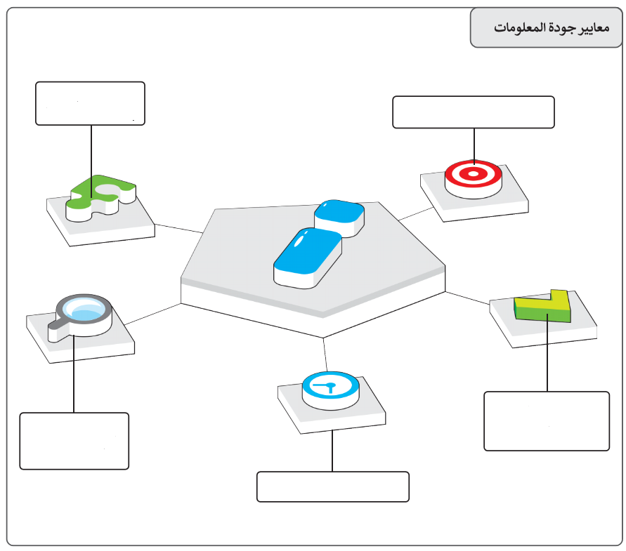
رقم النشاط | 5 | موضوع النشاط | جودة المعلومات
مدة النشاط | 8د | نوع النشاط | جماعي
باستخدام استراتيجية ( القراءة الفعالة – الحوار والمناقشة ) ص 18 لما تعتبر جودة المعلومات عاملا مهماً ؟ ماهي معايير جودة المعلومات ؟
Notes:
https://youtu.be/qTVRs1wTwho

Slide 25
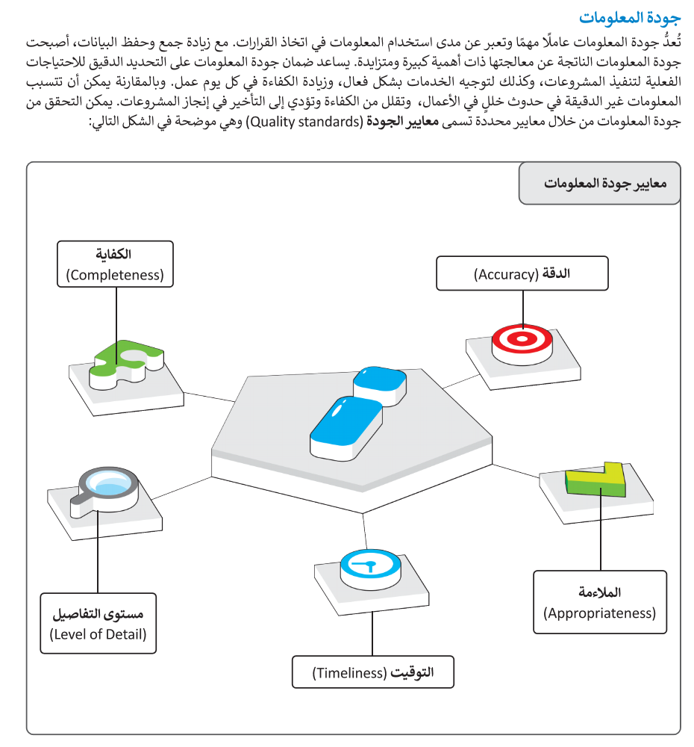
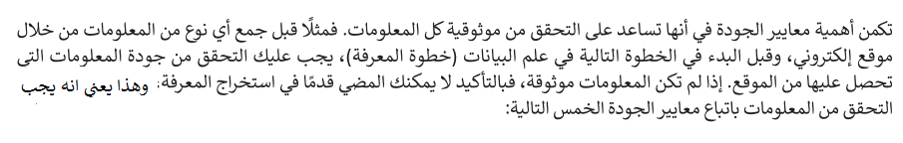

Slide 26
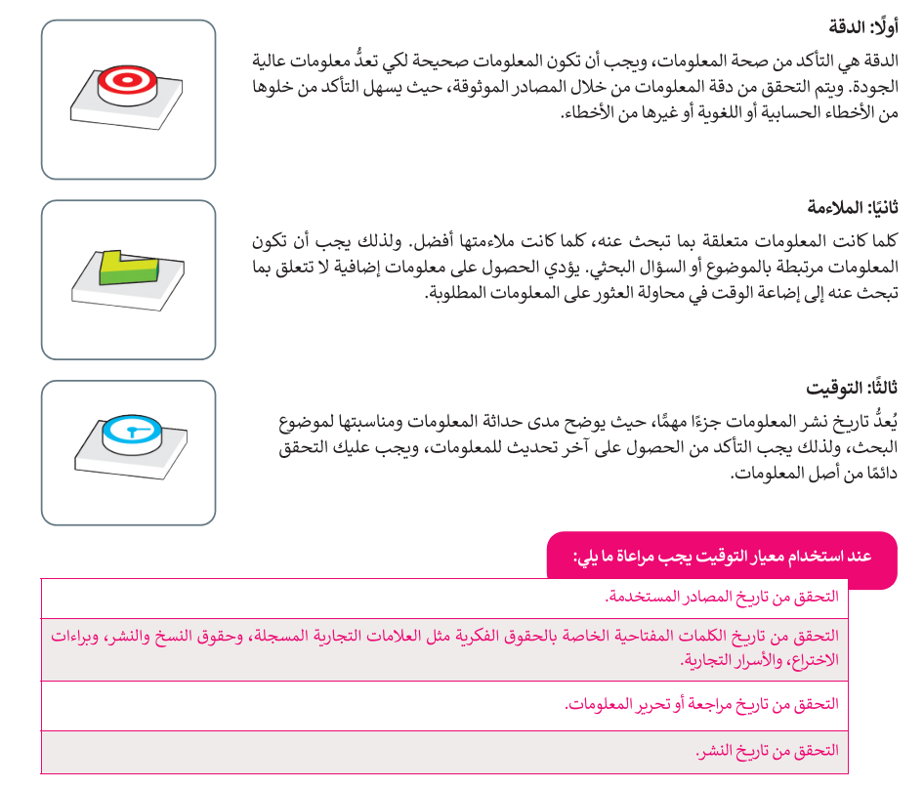

Slide 27
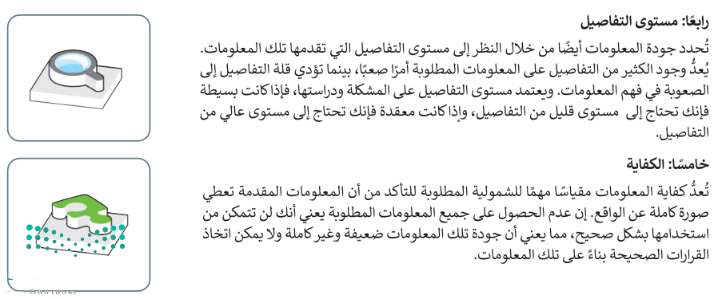
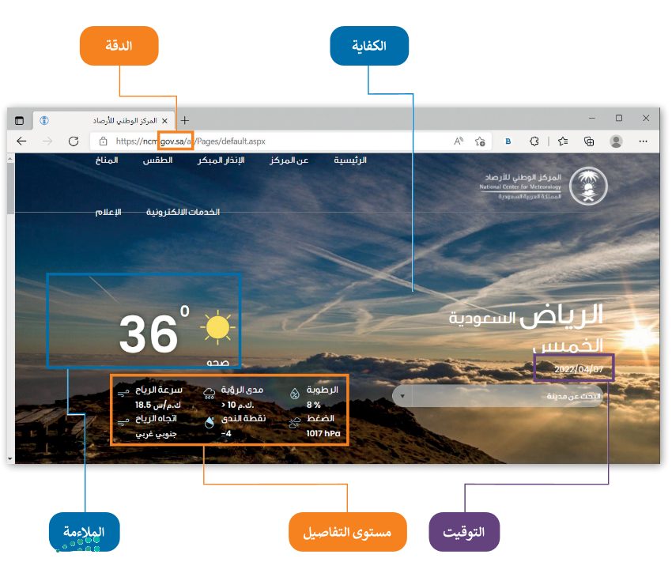


Slide 28
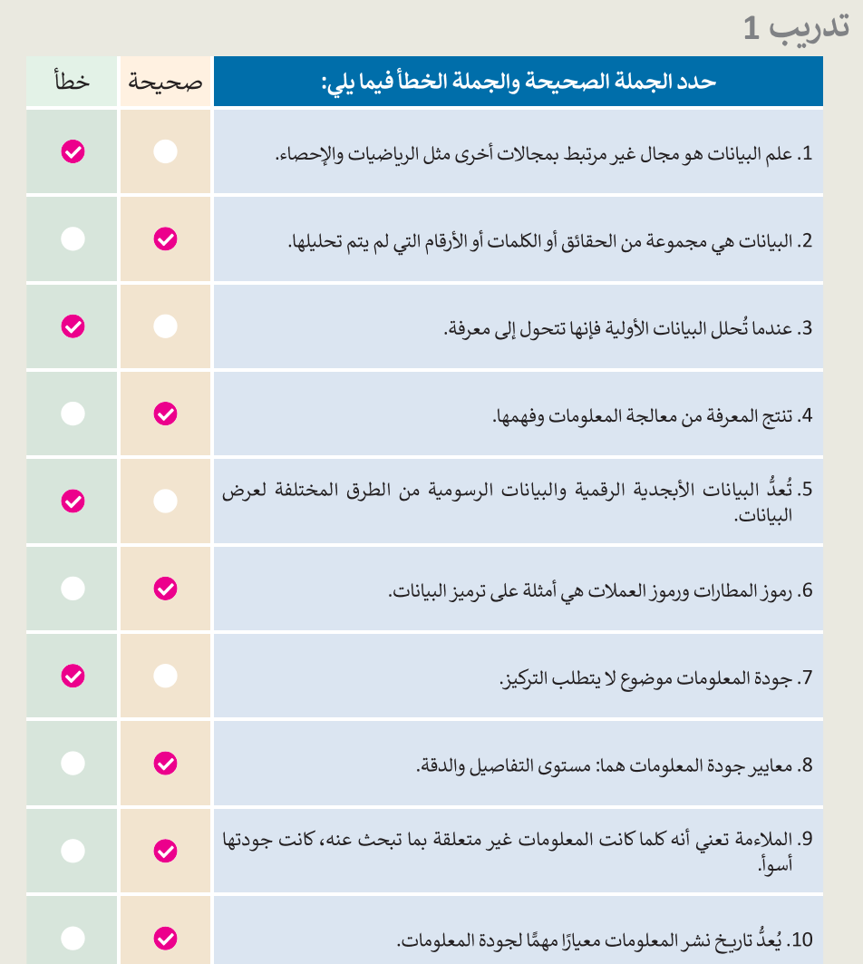
قومي بفتح الكتاب على التدريب الأول ص 21
وحلي فقرات التدريب بعد اكتساب المعرفة ..
تقويم بعدي.. 3د

Slide 29

لماذا يعتبر تخصص علم البيانات نفط القرن الواحد والعشرون ؟
إثراء
Notes:
https://youtu.be/oyj4rNzTKq8

Slide 30
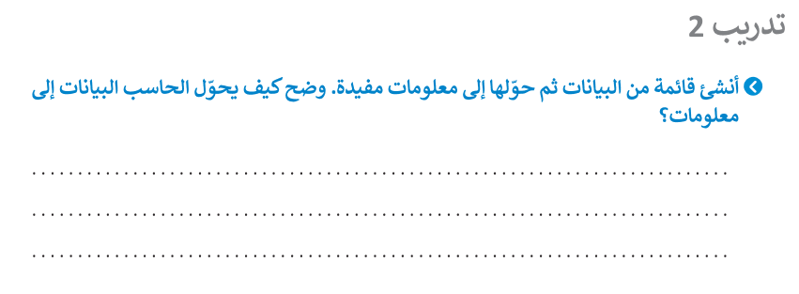
حل التدريب 2
الواجب
حل واجب المنصة ..

Slide 31

حل التدريب 2
الواجب

